Slide 1

Использование кинезиологических приемов в ситуации стресса
МУ Центр «Содействие»
учитель-дефектолог
Градова Маргарита Алексеевна
2024

Slide 2
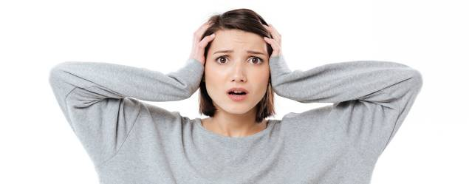
ПОНЯТИЕ О СТРЕССЕ
Даже в состоянии полного расслабления спящий человек испытывает стресс… Полная свобода от стресса означает смерть.
Ганс Селье
Стресс (от англ. stress – нагрузка, давление, напряжение) – неспецифическая реакция организма на воздействие (физическое или психологическое), нарушающее его гомеостаз, а так же соответствующее состояние нервной системы организма.

Slide 3
Виды стресса
Понятие «эустресс» имеет два значения — «стресс, вызванный положительными эмоциями» и «несильный стресс, мобилизующий организм».
(повышается иммунитет, отступают болезни, человек чувствует прилив сил, энергии, радости)
Дистресс – вызванный отрицательными эмоциями.
Негативный тип стресса, с которым организм не в силах справиться. Он подрывает здоровье человека и может привести к тяжёлым заболеваниям. От стресса страдает иммунная система.

Slide 4
Виды стресса
профессиональный стресс (стресс на работе)
эмоциональный стресс (например, такое важное событие, как свадьба у одного человека вызывает эмоции радости и состояние стресса)
физический стресс (посредственное воздействие на человека различного рода негативных факторов — холода, боли, голода, физических перегрузок)
психологический стресс (обида, обман, опасность, угроза, информационная перегрузка)
операционный стресс (реакция организма на хирургическую операцию) (возникающий вследствие перенесенной травмы и т.д.)
посттравматический стресс, вследствие возникающей после перенесенной травмы

Slide 5
Что может быть стрессором?
Физические стрессоры (жар, холод, шум, огонь, уличное движение, насилие, болезни, плохие условия работы и т.д.)
Социальные стрессоры(общественные, экономические, политические, связанные с работой, карьерой, межличностные стрессоры)
Семейные стрессоры(распределение обязанностей, ревность, различие в семейных ценностях, болезни, смерть близких)

Slide 6
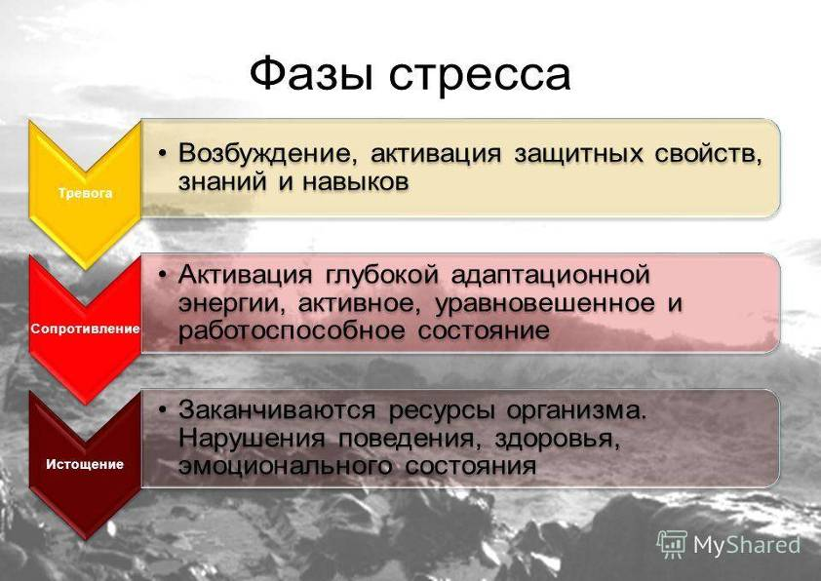

Slide 7
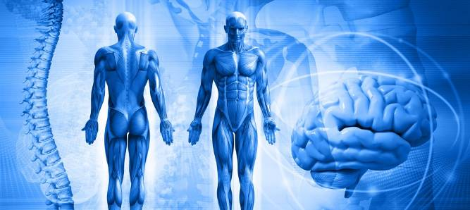
Любое психосоматическое заболевание развивается по схеме:
Эмоциональный стресс
Функциональные нарушения
Патологические изменения во внутреннем органе

Slide 8

Последствия стресса
Бронхиальная астма
Язвенная болезнь желудка и ДПК
Ишемическая болезнь сердца
Нейродермиты
Ревматоидный артрит
Сахарный диабет
Гипертония

Slide 9
Кинезиологический комплекс упражнений, направленных на снятие стресса
Лобно-затылочная коррекция
Касание лба
Массаж ушей
Постукивание
Энергетические зевки
Дыхание животом

Slide 10
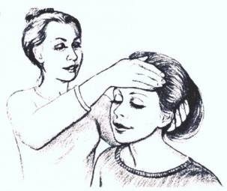
Лобно-затылочная коррекция
Цель: способствовать снятию эмоционального напряжения и повышению мотивации к учебной деятельности.
Одну ладонь положите на затылок, другую — на лоб. Закройте глаза и подумайте о любой негативной ситуации. Сделайте глубокий вдох-выдох. Мысленно представьте себе ситуацию еще раз, но только в положительном аспекте, обдумайте и осознайте то, как можно было бы данную проблему разрешить. После появления своеобразной «пульсации» между затылочной и лобной частью самокоррекция завершается глубоким
вдохом-выдохом.
Упражнение выполняется от 30 с до 10 мин.

Slide 11
Касание лба
Цель: способствовать снятию эмоционального напряжения и повышению мотивации к деятельности.
Дотроньтесь пальцами обеих рук до обоих выступов лобной кости над бровями. Закройте глаза и надавливайте на эти точки так долго, пока не почувствуете учащение пульса. После этого сделайте глазами круговые вращательные движения. Это упражнение рекомендуется делать несколько раз в течение дня. При эмоциональных нагрузках постукивайте пальцем по центрам бровей. Это упражнение расслабляет и снимает тревогу.

Slide 12
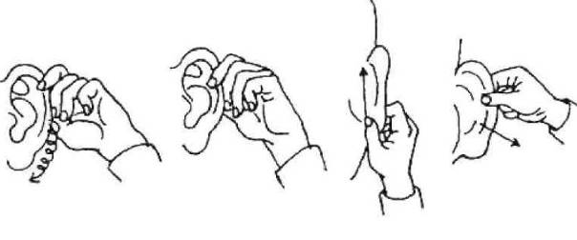
Массаж ушей
Цель: способствовать снятию эмоционального напряжения и повышению мотивации к учебной деятельности.
Для выполнения упражнения необходимо мягко расправить и растянуть руками внешний край каждого уха в направлении вверх — наружу от верхней части к мочке уха 5 раз. Помассируйте участок от сосцевидного отростка за ухом по направлению вниз к ключице-5 раз.

Slide 13
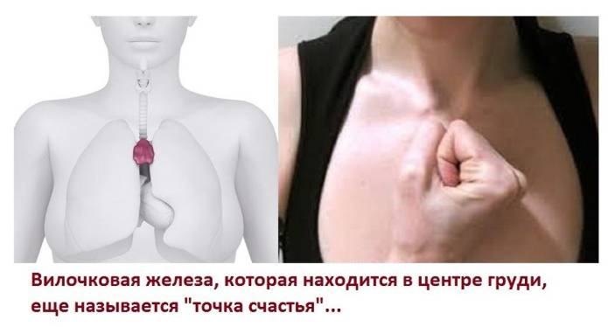
Постукивание
Цель: способствовать снятию эмоционального напряжения и повышению мотивации к учебной деятельности.
Для выполнения упражнения необходимо сделать массаж в области вилочковой железы в форме легкого постукивания 10—20 раз круговыми движениями слева направо.

Slide 14
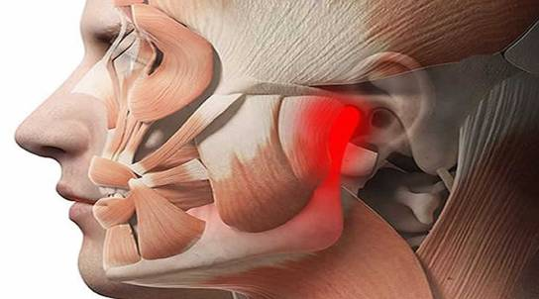
Энергетические зевки
Для выполнения энергетического зевка массируйте мышцы вокруг зоны челюстновисочного сустава. Этот сустав находится прямо перед ушным отверстием и является суставом, соединяющим верхнюю и нижнюю челюсти. Через этот сустав проходят стволы пяти основных черепных нервов, которые собирают сенсорную информацию от всего лица, глазных мышц, языка и рта, активизируют все мышцы лица, глаз и рта при жевании и воспроизведении звуков.

Slide 15
Дыхание животом
Цель: способствовать снятию физического и психологического напряжения.
Данное упражнение так же активизирует мышцы диафрагмы, что способствует улучшению качества речи.
Необходимо положить ладонь на живот, расслабить тело, вытолкнуть воздух из легких. При следующем вдохе надуть живот, грудная клетка, при этом остается неподвижна, на выдохе, подтянуть мышцы пресса. Упражнение выполняется в спокойном ритме в течение 1 минуты.

Slide 16
Упражнения на снятия эмоционального напряжения
«Медуза» Сидя на стуле, совершайте плавные движения руками, подражая медузе, плавающей в воде.
«Массаж мизинца» Слегка помассируйте кончик мизинца
«Младенец» Сожмите пальцы в кулак, большие пальцы находятся внутри кулака. Сделайте вдох. На выдох начинайте медленно сжимать кулаки. Затем, расслабьте кулаки и сделайте вдох». Упражнение повторяется пять раз. Выполнение упражнения с закрытыми глазами удваивает эффект. Упражнение выполняется двумя руками одновременно.

Slide 17
Методика стирания негативной информации из памяти
Цель: способствовать снятию эмоционального напряжения и повышению мотивации к учебной деятельности.
Сядьте прямо и расслабьтесь. Закройте глаза. Представьте перед собой чистый лист бумаги, карандаши и ластик. Подумайте о том, что вас беспокоит, чего вы боитесь. Мысленно нарисуйте на листе бумаги свой страх, окрасьте его различными цветами, пусть он воплотиться в реальность. Поблагодарите свой страх, за то что он помог вам стать лучше. Мысленно возьмите ластик и начинайте «стирать» с листа бумаги свой страх. «Стирайте» до тех пор, пока с листа не исчезнет картинка. Откройте глаза и сделайте глубокий вдох. Проверьте себя, удалось ли вам избавиться от страха. Для этого закройте глаза и представьте тот же лист бумаги. Если картинка не исчезла, снова возьмите ластик и «стирайте» до ее полного исчезновения.

Slide 18

Спасибо за внимание!

